Slide 1



RESULTADOS ASSISTENCIAIS
DEZEMBRO 2012

Slide 2
Objetivo Geral 1.
Assistencial: Indicador 1
  Índice Reequilíbrio de Qualidade = % Processos descritos + % Evoluções em conformidade + % Avaliações completas + % Profissionais com qualificação acadêmica (Índice Reequilíbrio de Aprendizado) / 4.
  Meta ≥ 80%

Slide 3
Objetivo Geral 1.
Assistencial: Indicador 1 (a)
  Porcentagem de processos descritos: número de processos descritos / número total de processos X 100.
  Meta ≥ 80%

Slide 4
% de Processos descritos
100%
80%
100%
60%
40%
20%
0%
% de processos
descritos
n = 54

Slide 5
Objetivo Geral 1.
Assistencial: Indicador 1 (b)
  Porcentagem de evoluções em conformidade : número de evoluções em conformidade / número total de evoluções (amostra) X 100.
  Meta ≥ 80%

Slide 6
Objetivo Geral 1
Assistencial: Indicador 1 (c)
  Porcentagem de avaliações completas : número de avaliações completas/ número total de avaliações (amostra) X 100.
  Meta ≥ 80%

Slide 7
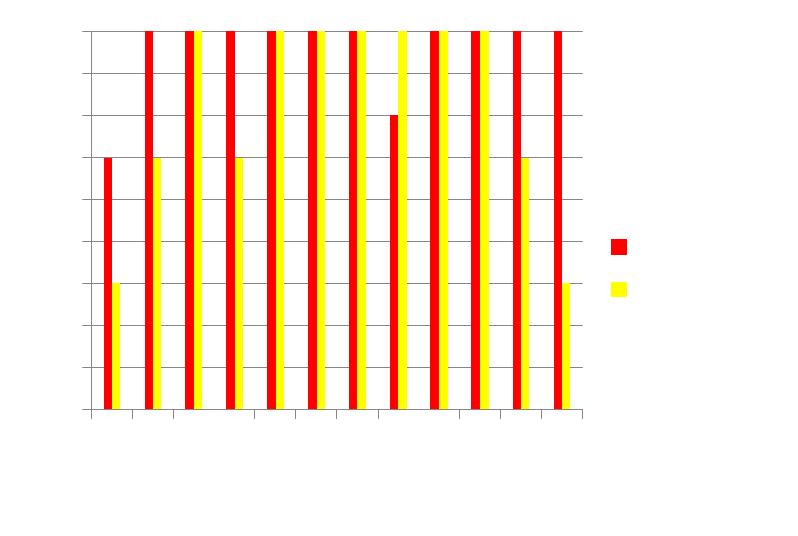
% de Evoluções e Avaliações em conformidade
n = 698
Média Evoluções 99%
Média Avaliações 98%
Meta ≥ 80%

Slide 8
Objetivo Geral 1.
Assistencial: Indicador 1 (c)
  Porcentagem de profissionais com qualificação acadêmica (Índice Reequilíbrio de Aprendizado) : número de fisioterapeutas com qualificação acadêmica / número total de fisioterapeutas X 100.
  Meta ≥ 80%

Slide 9
Objetivo Geral 1.
Assistencial: Indicador 1 (c)
Qualificação acadêmica = formação ou especialização ou experiência de 2 anos na área + 1 curso de educação continuada por ano ou participação em evento ou realização/apresentação de trabalho em congresso + participação no mínimo de 1 reunião técnica de forma sistematizada + participação no processo de avaliação de desempenho.

Slide 10
% de Profissionais com qualificação acadêmica
n = 37 fisioterapeutas
Meta ≥ 80%
100%
95%
81%
78%
79%
80%
65%
60%
40%
20%
0%
% com formação,
especialização ou
experiência
(n = 35 )
% cursos,
eventos,
trabalhos
(n =24)
% reuniões
técnicas
(n =29)
% de profissionais
com qualificação
Acadêmica
% avaliação de
desempenho
(n =30)

Slide 11
Objetivo Geral 1.
Assistencial: Indicador 1
  Índice Reequilíbrio de Qualidade = % Processos descritos + % Evoluções em conformidade + % Avaliações completas + % Profissionais com qualificação acadêmica (Índice Reequilíbrio de Aprendizado) / 4.
  Meta ≥ 80%

Slide 12
Índice Reequilíbrio de Qualidade
Meta ≥ 80%
100%
99%
98%
94%
100%
79%
80%
60%
40%
20%
0%
% Processos
Descritos
%
Evoluções
em
conformidade
%
Profissionais
qualificação
acadêmica
%
Avaliações em
conformidade
%
Índice
Reequiíbrio
De Qualidade

Slide 13
2012 | Horas de treinamento adm. (h/ano) | Horas de treinamento técnico CTI/UCE
Objetivo | 3 | 7
Realizado | 2 | 7
2012 | Horas de treinamento técnico traumato (1h/homem ou 1h/grupo) | Horas de treinamento pessoal
Objetivo | 10 | 40h/homem
Realizado | 10 | 40h x 22 treinados= 880h

Slide 14
2012 | Horas de estudos de casos
Objetivo | 1hora/semana: 25h/ano
Realizado | De 25/04 à 11/10: 18h30min/21h
2012 | Frequência dos fisioterapeutas nos estudos de caso MANHÃ | Frequência dos fisioterapeutas nos estudos de caso TARDE
Objetivo | 80% | 80%
Realizado | 58% | 63%

Slide 15
2012 | Ações integradas HMD Fórum | Treinamentos das equipes no hospital
Objetivo | 48h/ano | 3 treinamentos/ano
Realizado | 48h/ano | 1 quedas e posicionamentos 1 PO traumato 1 mobilização precoce

Slide 16
Grupos 2012 1=sim 2=não | Reuniões sistemáticas do grupo | Preenchimento de protocolos | Participação de reuniões científicas | Apresentação em reuniões científicas
Cardiologia | 1 | 1 | 1 | 10
Traumatologia | 1 | 1 | 1 | 4
Oncologia | - | - | 1 | 1
CTI | 1 | 1 | não se aplica | não se aplica
Neurologia | 1 | 1 | 1 | 3

Slide 17
Objetivo Geral 2.
Assistencial: Indicador 2
  Um processo ótimo para cada área: Processo ótimo = Processo com Tecnologia + Avaliação + Indicador.

Slide 18
Objetivo Geral 2.
Assistencial: Indicador 2 (a)
  VMNI (CTI):
  Porcentagem de adequação ao protocolo de VMNI: número de VMNI conforme indicação do protocolo / número total de VMNI X 100.
    Meta ≥ 60%
  Porcentagem de sucesso da VMNI: número de pacientes com sucesso / número de VMNI conforme indicação do protocolo X 100.
    Meta ≥ 60%

Slide 19
% de Adequação ao protocolo de VMNI
% de Sucesso da VMNI
CTI - Jan 2006 / Dez 2012
100%
592
* p < 0,05
*
80%
69%
69%
60%
Meta ≥ 60%
257
*
150
40%
31%
31%
Sucesso
20%
Insucesso
116
69
0%
Protocolo
N = 373 (63%)
Não Protocolo
N = 219 (37%)
Meta ≥ 60%

Slide 20
Objetivo Geral 2.
Assistencial: Indicador 2 (b)
  VMNI (UCE):
  Porcentagem de adequação ao protocolo de VMNI: número de VMNI conforme indicação do protocolo / número total de VMNI X 100.
    Meta ≥ 60%
  Porcentagem de sucesso da VMNI: número de pacientes com sucesso / número de VMNI conforme indicação do protocolo X 100.
    Meta ≥ 60%

Slide 21
% de Adequação ao protocolo de VMNI
% de Sucesso da VMNI
UCE - Jan 2009 / Dez 2012
100%
n = 176
80%
76%
60%
Meta ≥ 60%
51%
49%
40%
96
24%
25
24
SUCESSO
20%
INSUCESSO
31
0%
PROTOCOLO
N = 127(72%)
NÃO-PROTOCOLO
N = 49(28%)
Meta ≥ 60%

Slide 22
Objetivo Geral 2.
Assistencial: Indicador 2 (c)
  Protocolo de Terapia com Pressão Positiva (TPP - CTI):
  Porcentagem de sucesso da TPP: número de pacientes com sucesso / número de pacientes que utilizam TPP X 100.
    Meta ≥ 70%

Slide 23
% de sucesso da TPP
CTI - Jan 2006 / Dez 2012
Sucesso
492 (75%)
Insucesso
164 (25%)
Total
656
Meta ≥ 70%
Reexpansão pulmonar
Congestão pulmonar
Higiene brônquica
Atelectasia
Asma
Broncodilatador
209 (74%)
224 (87%)
30 (57%)
41 (81%)
7 (100%)
7 (100%)
73 (26%)
33 (13%)
22 (43%)
10 (19%)
0
0
282 (43%)
257 (39%)
52 (8%)
51 (8%)
7 (1%)
7 (1%)

Slide 24
Objetivo Geral 2.
Assistencial: Indicador 2 (d)
  Protocolo de Terapia com Pressão Positiva (TPP – UCE):
  Porcentagem de sucesso da TPP: número de pacientes com sucesso / número de pacientes que utilizam TPP X 100.
    Meta ≥ 70%

Slide 25
% de sucesso da TPP
UCE - Jan 2009 / Dez 2012
Sucesso
115 (80%)
Insucesso
29 (20%)
Total
144
Meta ≥ 70%
Reexpansão pulmonar
Congestão pulmonar
Higiene brônquica
Atelectasia
Outros
34 (79%)
32 (80%)
11 (73%)
4 (80%)
34 (83%)
9 (21%)
8 (20%)
4 (27%)
1 (20%)
7 (17%)
43 (30%)
40 (28%)
15 (10%)
5 (4%)
41 (29%)

Slide 26
Objetivo Geral 2.
Assistencial: Indicador 2 (e)
  Protocolo de Extubação (CTI):
  Porcentagem de adequação ao protocolo de extubação: número de extubações conforme indicação do protocolo / número total de extubações X 100.
    Meta ≥ 60%
  Porcentagem de sucesso da extubação: número de pacientes com sucesso / número de extubações conforme indicação do protocolo X 100.
    Meta ≥ 60%

Slide 27
% de Adequação ao protocolo de extubação
% de Sucesso do protocolo de extubação
CTI - Jun 2011 / Dez 2012
100%
191
98%
80%
79%
60%
Meta ≥ 60%
187
40%
47
20%
21%
SUCESSO
INSUCESSO
2%
13
0%
PROTOCOLO
N = 191 (76%)
NÃO-PROTOCOLO
N = 60 (24%)
Meta ≥ 60%

Slide 28
Objetivo Geral 2.
Assistencial: Indicador 2 (f)
Protocolo PO Cirurgia Lombar
  Porcentagem de pacientes com independência funcional final sem dor final / número total de pacientes avaliados X 100.
    Meta ≥ 60%
  Porcentagem de pacientes com independência funcional final que saem do leito no 2°PO/ número total de pacientes avaliados X 100.
    Meta ≥ 60%

Slide 29
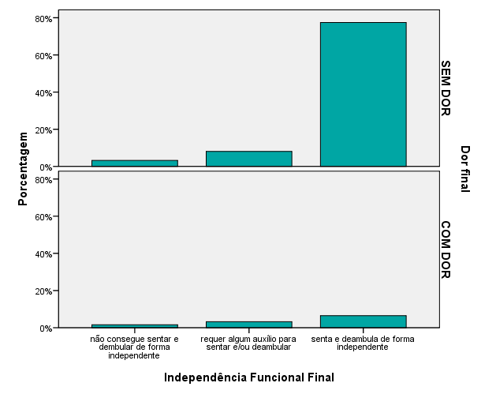
78%
N = 69 pacientes

Slide 30
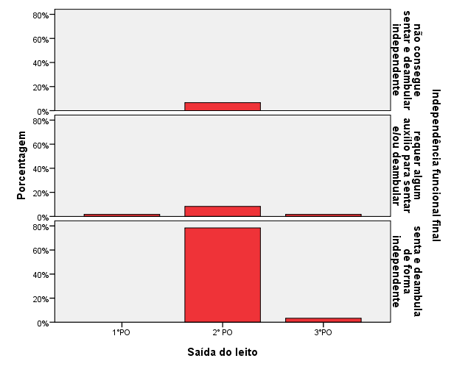
78%

Slide 31
Protocolos em andamento
Cardiologia
Neurologia
Mobilização precoce

